Slide 1

COMEIT
Compte rendu
Entretiens
Maxime DOUYLLIEZ et
Mathieu DEHOUCK
Notes:
BONJOUR
PRESENTE CES 3 MOIS DE STAGE

Slide 2
Introduction
Confronter un sujet qui nous intéresse, à la vision qu'en ont les autres
Rencontrer avant tout des inconnus
Nous préparer aux futurs entretiens et aux soutenances de stages

Slide 3
Plan
Choix du thème
La Mind Map
Le questionnaire
La préparation des entretiens
Les entretiens
Le feedback
La conclusion

Slide 4
Choix du thème
Thème de départ : le Tibet
      Trop restrictif
      Peu porteur
Changement : la Chine
      Sujet d'actualité
      Porteur
      Sujet aux a priori

Slide 5
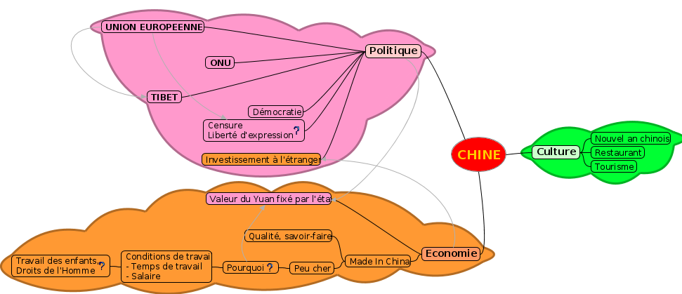
Mind Map

Slide 6
Questionnaire
Élaboré à partir de la Carte Heuristique
Équilibré en questions fermées et questions ouvertes
Déroulement logique
Amener le sujet à donner son opinion

Slide 7
La préparation des entretiens
Trouver des personnes intéressées
      Dans le métro
      A la sortie d'un amphithéâtre
      Par courriel
Trouver un endroit adapté à un dialogue de 15 min

Slide 8
Les entretiens
Un entretien généralement plus long que prévu
Parfois nécessaire de préciser les questions
Pas mal de « Je ne sais pas trop »

Slide 9
Le Feedback - 1
Pas de soucis majeurs de communication
Il faudrait plus de contacts visuels
Un microphone serait bienvenu
Des questions parfois trop précises

Slide 10
Le Feedback - 2
Différences notoires entre nos attentes et les réponses données
La Chine ne semble pas être un sujet si porteur
Grandes différences entre les réponses des personnes interrogées

Slide 11
Conclusions
Exagération des médias ou propagande efficace ?
Nous ne l'aurions pas fait de nous-même
Expérience enrichissante
Quelques points d'améliorations

Slide 12
Les questions

